Slide 1
Материализованные представления

Slide 2
Материализованные представления
Материализованное представление (МП) - это, в сущности, поименованная таблица содержащая результаты запроса.
Oracle может автоматически синхронизировать данные материализованного представления с исходной информацией.

Slide 3
Свойства материализованных представлений
Следующие группы свойств:
Описание ожидаемого результата, задаваемое предложением SELECT
Схема обновления результата
Схема внутренней организации результата
Свойства хранения и доступа
Зачем используют материализованные представления:
Денормализация
Валидация
Хранилища данных (Data Warehousing)
Репликация
Для работы с МП пользователю необходимо дать от имени SYS привилегию создавать МП:
GRANT CREATE SNAPSHOT TO имя_пользователя;
Объекты предложения FROM, на которых основано представление, называются «базовыми таблицами».

Slide 4
Создание материализованного представления:
1. Фраза BUILD IMMEDIATE принятая по умолчанию, немедленно, прямо во время создания представления, заполняет представление данными. 2. Фраза BUILD DEFERRED задаёт заполнение при выполне- нии первого обновления. Время обновления можно задать. 3. Фраза REFRESH COMPLETE задаёт перевычисление результата, когда все данные удаляются и загружаются заново.
CREATE MATERIALIZED VIEW имя_view
BUILD [IMMEDIATE | DEFERRED]
REFRESH [FAST | COMPLETE | FORCE ]
ON [COMMIT | DEMAND ]
[[ENABLE | DISABLE] QUERY REWRITE]
AS SELECT ...;
4. С помощью фразы REFRESH FAST отслеживаем изменения в базовых таблицах, применяя журнал MView Log. Обновляются только данные лежащие в основе МП.
5. Фраза REFRESH FORCE означает, что при возможности Oracle попытается применить быстрое обновление REFRESH FAST, а иначе использует REFRESH COMPLETE. Подфраза ON COMMIT во фразе REFRESH указывает на то, что все зафиксированные изменения в базовых таблицах распространялись на МП сразу же после выполнения команды COMMIT. При использовании опции ON DEMAND обновление инициируется запросом или планировщиком.
6. Опция ENABLE | DISABLE QUERY REWRITE используется тогда, когда пользователи пишут запросы с обращением к лежащим в основе представления таблицам. Oracle автоматически переписывает их для использования материализованного представления. Такая техника оптимизации увеличивает их производительность и называется переписыванием запросов.
МП вычисляются и записываются в кэш заранее. Это может существенно повысить быстродействие.

Slide 5
Сравним представления и материализованные представления
Представления и материализованные представления хранят определение запроса в базе данных.
Результаты трёх запросов [http://www.sqlsnippets.com/en/topic-12874.html] совпадают:

Slide 6
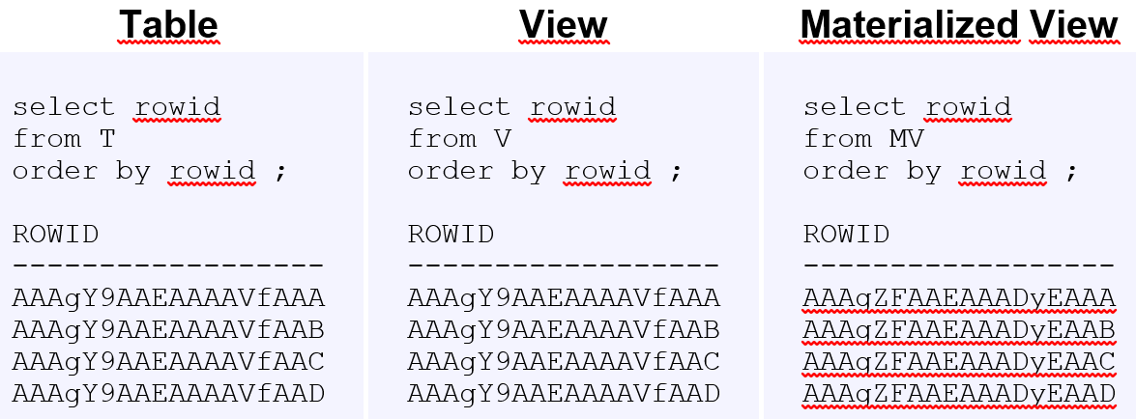
Сравним ROWID’ы представления и материализованного представления
ROWID’ы для таблицы и представления совпадают, то есть представление возвращает те данные, которые хранятся в таблице. ROWID’ы материализованного представления отличаются от ROWID’ов в таблице. Это означает, что материализованное представление возвращает свою копию данных таблицы.

Slide 7
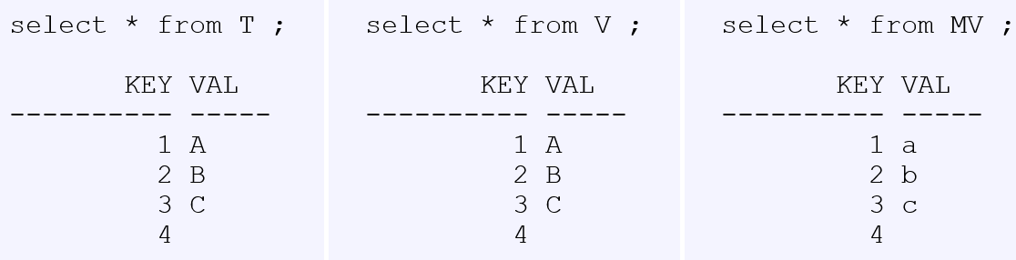
Обновляем данные в таблице и ещё раз сравниваем
Обновляем
update t set val = upper(val);
и сравниваем.
После обновления данные представления соответствуют данным таблицы, а данные материализованного представления - нет.

Slide 8
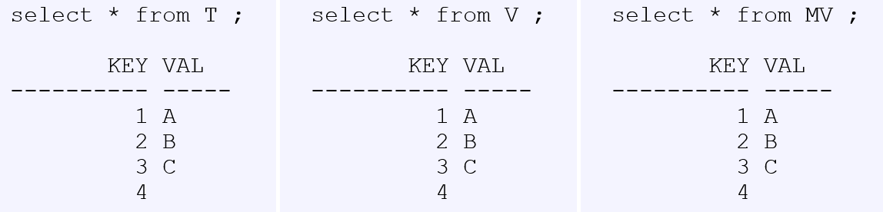
Обновляем материализованное представление
Обновляем материализованное представление вручную
execute dbms_mview.refresh( 'MV' );
и ещё раз сравниваем результаты. Результаты трёх запросов совпадают.
Прибираем за собой
drop materialized view mv ;
drop view v ;
update t set val = lower(val);
commit;

Slide 9
Сведения о материализованных представлениях
Сведения об имеющихся выводимых таблицах с хранимым результатом и их свойства хранятся в системных USER/ALL/DBA_-таблицах с подстрокой MVIEW в имени, например
USER_MVIEWS USER_MVIEW_LOGS USER_MVIEW_AGGREGATES USER_MVIEW_DETAIL_RELATIONS USER_MVIEW_JOINS USER_MVIEW_KEYS
Часть свойств МП унаследована от выводимых таблиц (обновляемость), часть от хранимых таблиц (внутренняя организация, организация хранения, а часть свойств собственные (схемы обновления хранимого результата).
При работе с МП в схеме автоматически создаются специальные служебные объекты (таблицы, индексы). Сведения о них доступны из "обычных" справочных представлений словаря, в первую очередь из USER_OBJECTS.

Slide 10
Нарушения ссылочной целостности в материализованных представлениях
Материализованные представления могут приводить к нарушению ссылочной целостности данных.
Если между главными таблицами существует связь, поддерживаемая парой ключей «PK - FK», то такая связь должна существовать между простыми материализованными представлениями, созданными на их основе.
Различия в расписаниях обновления представлений может привести к нарушению целостности дан­ных. Для исключения такой ситуации эти представления должны включаться в одну и ту же группу обновлений, данные которой модифицируются одновременно.
В качестве материализованного представления может быть зарегист­рирована существующая таблица с помощью задания параметра ON PREBUILT TABLE.

